Slide 1
プログラミング独学から専門学校生になった
4月に専門学校に入ってから現段階までのお話

Slide 2
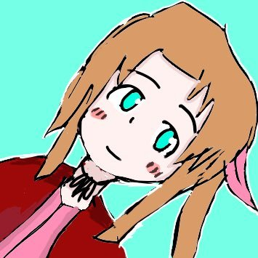
自己紹介
名前： 加藤嵩大(Kato Takahiro)
(twitter : @h0tcatnohotmens)
学校： 日本電子専門学校(東京都 新宿にある専門学校)
学年・学科: 情報処理科 1年
プログラミング歴: 実はもう4~5年くらい
好きな言語: Java C++
Notes:
加藤です。東京の新宿区にある日本電子専門学校という専門学校に通っています。
よくJavaとC++を使っています。

Slide 3

夏休み入ったが専門学校どうよ？？
楽 し い! ! これに限る
すでにプログラミングを経験しているので課題は全然難しくない
先生から親切にアドバイスをもらっているので、新たな成長・発見ができる
コンピューターの話で同級生と盛り上がることができて楽しい
課題をどんどん解くのが楽しすぎる

Slide 4
なぜ独学で数年間プログラミングを学んできたのに 専門学校に入ったか
やはり、独学では限界あり
わからないことを教えてくれる先生がいない
プログラミングを一緒にやる仲間が足りない
独学で下手すると、おかしな癖がついてしまう
癖がつくと読みやすさにも差が出るので、今後の成長に大きく影響する
今まで知らない知識や技術を身につけるため
Notes:
初めての実習しているときに、条件分岐するプログラムを書いていたが変数名を先に書いた方がわかりやすいと助言をいただき、独学の癖が1つ消えた

Slide 5
授業以外で取り組んでいることは何か
2つのプログラミングコンテストに参加中
4月からETロボコン(https://www.etrobo.jp/)に参加して別学科の先輩と現在開発中
実習の先生のお誘いで第9回スマートフォンアプリコンテスト(http://contest2021.sig-cds.net/)に同級生とチームでAndroidアプリケーションの開発に挑戦中。
Notes:
4月、学校のガイダンス前日に別学科の先輩からTwitterのダイレクトメッセージで「ETロボコンやりませんか？」とお誘いがあって「これはチーム開発の体験ができるチャンスだ」と確信したので即答で
「ぜひ参加します」と返信したのを覚えています
ここまで、いいように聞こえるかもしれませんが. . .

Slide 6
最初はまだ楽勝だと思っていた。しかし、この先そう甘くなかった

Slide 7
中には苦手で難しい科目もある(そう甘くはない)
HDDのアクセス時間の計算方法・浮動小数点を使った計算(たぶん)
基本情報技術者試験のストラテジ系がよくわかっていない
Notes:
特に、基本情報技術者試験に関する問題が難しいと感じておりもっと勉強しないといけないと感じました。

Slide 8
さらに、ライバルのような存在も出てくる
プログラミング実習でおまけの難問課題をラクラクこなしているつよつよ同級生がいる
その本人はSQLの課題もサクサクこなしている

Slide 9
これからどう頑張っていくか
もちろん、学校生活を楽しみながらさらに成長できるよう頑張っていくしかない。
よく自分と他人と比較して自分自身を卑下する癖があるので比較はほどほどにする(メンタルを保つため)
勉強会で息抜きをする(学校以外のつながり)
CoKoNPILeという勉強会に参加をしたり(https://cokonpile.connpass.com/event/220397/)

Slide 10
まとめると
専門学校は楽しい。未経験でも全然OK。ただし、甘く見ると危険
やる気があればなんとかなる
勉強以外のことも専門学校では楽しめる
頑張れば資格を取ることができる(7月26日にJ検3級(https://jken.sgec.or.jp/)無事合格しました(97点(100点取りたかった)))
何でも楽しめるのがよい!!

Slide 11
おしまい
ご清聴ありがとうございました

